Slide 3
Vui học Kinh Thánh
Luca 10, 25-37

Slide 4
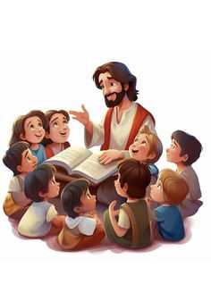
Kinh Thánh
NXB TÔN GIÁO
Tin mừng theo thánh Gio an

Slide 5


Khi ấy, có một người thông luật đứng dậy hỏi thử Chúa Giêsu rằng: “Thưa Thầy, tôi phải làm gì để được sự sống đời đời”. Người nói với ông: “Trong Lề luật đã chép như thế nào?
TIN MỪNG THEO THÁNH LUCA
(10, 25-37)

Slide 6
Ông đọc thấy gì trong đó?” Ông trả lời: “Ngươi hãy yêu mến Chúa là Thiên Chúa ngươi hết lòng, hết linh hồn, hết sức và hết trí khôn ngươi, và hãy thương mến anh em như chính mình”.
Chúa Giêsu nói: “Ông đã trả lời đúng, hãy làm như vậy và ông sẽ được sống”. Nhưng người đó muốn bào chữa mình, nên thưa cùng Chúa Giêsu rằng: “Nhưng ai là anh em của tôi?” Chúa Giêsu nói tiếp:

Slide 7
“Một người đi từ Giêrusalem xuống Giêricô, và rơi vào tay bọn cướp; chúng bóc lột người ấy, đánh nhừ tử rồi bỏ đi, để người ấy nửa sống nửa chết. Tình cờ một tư tế cũng đi qua đường đó,
trông thấy nạn nhân, ông liền đi qua. Cũng vậy, một trợ tế khi đi đến đó, trông thấy nạn nhân, cũng đi qua. Nhưng một người xứ Samaria đi đường đến gần người ấy, trông thấy và động lòng thương.

Slide 8
Người đó lại gần, băng bó những vết thương, xức dầu và rượu, rồi đỡ nạn nhân lên lừa mình, đưa về quán trọ săn sóc. Hôm sau, lấy ra hai quan tiền, ông trao cho chủ quán mà bảo rằng:
‘Ông hãy săn sóc người ấy và ngoài ra, còn tốn phí hơn bao nhiêu, khi trở về, tôi sẽ trả lại ông’. Theo ông nghĩ, ai trong ba người đó là anh em của người bị rơi vào tay bọn cướp?”

Slide 9
Người thông luật trả lời: “Kẻ đã tỏ lòng thương xót với người ấy”. Và Chúa Giêsu bảo ông: “Ông cũng hãy đi và làm như vậy”.
Đó là lời Chúa.

Slide 10
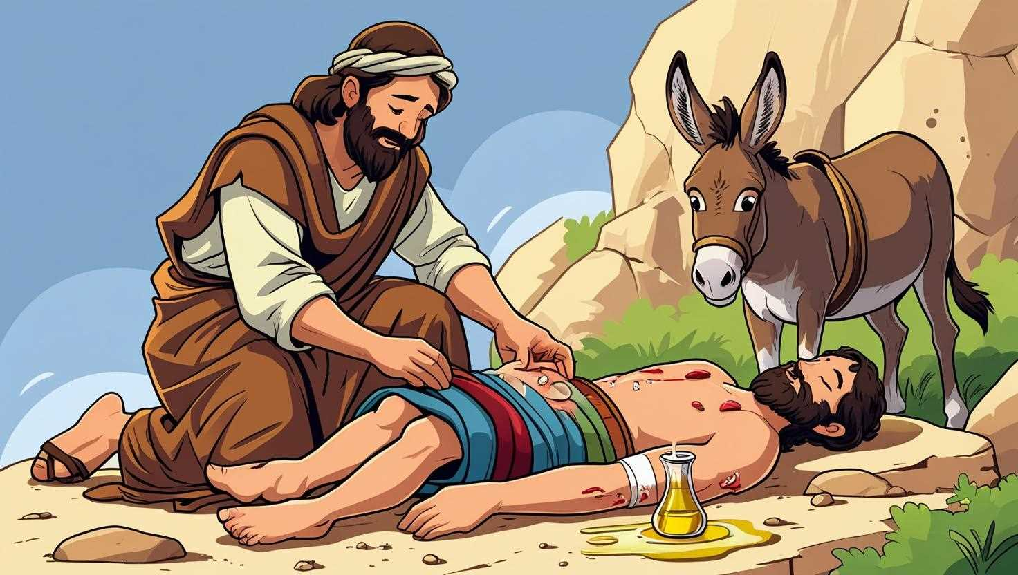
1
2
3
4
5
6
7
8
9

Slide 11

Câu 1: Ai hỏi Chúa Giêsu về sự sống đời đời?
A. Người thông luật
B. Người thu thuế
C. Người Samari

Slide 12
Câu 2: Ông ấy hỏi để làm gì?
A.Tìm hiểu thật lòng
B. Muốn theo Chúa
C. Muốn thử
Chúa Giêsu

Slide 13
Câu 3: Chúa Giêsu hỏi lại ông điều gì?
A. Ai là người tốt?
B. Có biết cầu nguyện không?
C. Luật dạy gì?

Slide 14
Câu 4: Lề luật dạy yêu ai?
A. Yêu Chúa và
tha nhân
B. Chỉ yêu Chúa
C. Yêu người giàu

Slide 15
Câu 5: Người đầu tiên thấy nạn nhân là ai?
A. Người thông luật
B. Một tư tế
C. Người Samari

Slide 16
Câu 6: Người thứ hai
đi ngang qua là ai?
A. Trợ tế
B. Chủ quán trọ
C. Người thu thuế

Slide 17
Câu 7: Người Samari đã làm gì khi thấy nạn nhân?
A. Đi tiếp
B. Gọi người khác
C. Dừng lại và
giúp đỡ

Slide 18
Câu 8: Người Samari đưa nạn nhân đi đâu?
A. Về nhà mình
B. Đến đền thờ
C. Đưa vào quán trọ

Slide 19
Câu 9: Chúa Giêsu dạy người thông luật điều gì?
A. Cầu nguyện mỗi ngày
B. Giữ mình sạch sẽ
C. Hãy đi và làm như vậy

Slide 20



